Slide 1


Как педагогу продавать после пробных занятий, мастер-классов и
диагностических занятий

Slide 2
Сегодня вы узнаете
Универсальную технику ведения разговора по шагам;
Конкретные речевые формулы, которые позволяют выстроить уважительную
коммуникацию;
Что надо сделать ДО, во время и ПОСЛЕ занятия;
Секреты лёгкой продажи без манипуляций и впаривания;
Взаимодействие с администратором центра при ведении "пробничка".

Slide 3
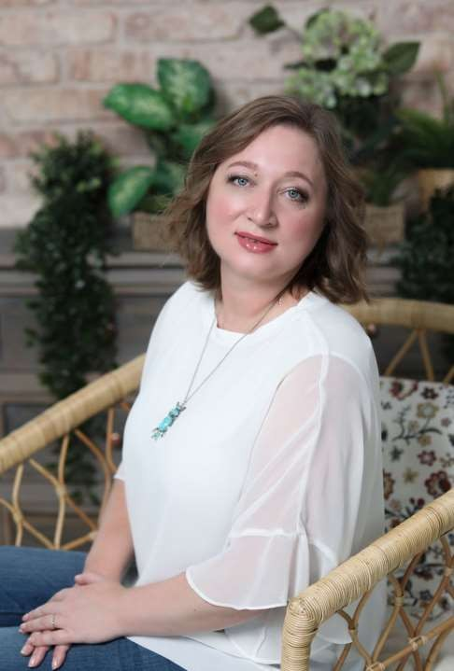
Окнянская Нина
учредитель и руководитель сообщества руководителей
детских проектов «Яркие мы»
создатель и руководитель сети детских центров "Дом
волшебников" (работают с 2010 г.)
сооснователь детского образовательного онлайн центра I
RUS
автор учебных программ, тренингов и курсов для
руководителей и сотрудников детских центров, в том
числе "Онлайн-школа вожатых", Летний городской лагерь: планирование, организация, продвижение".

Slide 4
Когда педагог продаёт
На индивидуальном занятии
На пробном уроке/открытом уроке
На мастер-классе/родительском собрании

Slide 5


Slide 6


Slide 7
Правила продаж
Не обманывать и не манипулировать
Не консультировать по темам, в которых нет экспертности При общении с родителем наедине говорить не более 15%
времени
Не переживать о том, что не купят
Оставаться в экспертных рамках до самого конца
Быть уверенными
Знать результаты курса, промежуточные этапы их достижения

Slide 8
Что хочет мама
Родителю хочется получить поддержку
Ощущение, что твой ребенок учителю небезразличен
Родителю необходимо убедиться, что с его ребенком все в порядке, что он не хуже, чем другие.
Родитель хочет получить от педагога конкретную помощь, ясные и четкие
рекомендации и уверенность, что о ребенке позаботятся

Slide 9
Как подготовиться к открытым занятиям и мастер-классам на продающих мероприятиях

Slide 10
Важные моменты
Температура и свежий воздух в помещении Опрятность и уют в помещении, безопасность Достаточное количество мебели и материалов Знание имен детей и родителей
Понимание, чем займете детей, пока будете общаться с мамой (еще игрушки для самостоятельной игры)
Материалы должны быть новыми и чистыми
Оборудование проверено и работает

Slide 11
Универсальный алгоритм проведения продающего урока

Slide 12
Алгоритм
Установить правила Выявить запроc/потребность
Провести занятие
Дать обратную связь о ребенке Рассказать о курсе и результатах Вызвать доверие
Проявить эмпатию и неравнодушие
Продать необходимость присоединиться сейчас Передать клиента администратору

Slide 13
Установить правила

Slide 14
Шаг 1. Установить правила
Индивидуальная диагностика
«У нас с вами будет 45 минут, моя цель – дать рекомендации в части …
Первые 20 минут я сделаю несколько упражнений с ребенком Далее в течение 10 я задам вам несколько вопросов р ребенке.
В последние 10-15 минут я дам вам рекомендации и отвечу на интересующие вас вопросы. И вы примете решение о дальнейших занятиях.
Подходит ли вам такой план?»

Slide 15
Шаг 1. Установить правила
Мастер-класс или пробный в присутствии родителей.
Проходите, садитесь
Сейчас будет происходить… Это займет
Ваша задача…
Затем я отпущу детей, а мы с вами…
В конце занятия я дам рекомендации каждому из вас по группам.
И вы сможете принять решение о посещении занятий.

Slide 16
Шаг 1. Установить правила
Мастер-класс или пробный без родителей.
В коридоре, до старта:
Сейчас будет проходить … , на котором мы…
Жду вас ровно через … минут, чтобы рассказать об организационных моментах и в целом о курсе.
И вы сможете принять решение о посещении курса.

Slide 17
Выявляем потребность

Slide 18
Шаг 2. Выявить потребность и цель
На любом виде занятий
Расскажите, пожалуйста, откуда вы о нас узнали? Кто-то вам нас порекомендовал?
Что вы уже знаете о курсе?
При индивидуальном общении
Беспокоит ли вас что-то? Есть ли какие-то особенности, которые мне стоит знать?
Ставите ли вы перед собой какую-то конкретную цель?

Slide 19
Впечатляем во время занятия

Slide 20
Шаг 3. Провести занятие
На мастер-классе мы стремимся
продемонстрировать арсенал красочных пособий
создать результат, который сможем продемонстрировать сразу же
провести интересное занятие
заинтересовать, эмоционально вовлечь мам и детей
заострить внимание на успехах и поведении каждого ребенка,
Запомнить и впоследствии обсудить с мамами
На пробном занятии мы стремимся
вовлечь ребенка во взаимодействие с существующей группой, сделать его частью «команды»
оценить соответствие ребенка уровню группы
продемонстрировать маме ход занятия если она присутствует
показать образовательную составляющую в том числе
запомнить как и что делал ребенок в процессе занятия для обратной связи

Slide 21
Касания «на будущее»
На занятии при общении с детьми мы
Говорим с детьми о будущем «а это мы будем делать на следующем занятии» или «вот когда у нас будет хеллоуин, мы…»
Даем домашнюю работу, которую вы будете ждать
Хвалим и поощряем детей
Стремимся, чтобы они унесли какой-то конкретный результат, которым можно хвастаться

Slide 22
Даём обратную связь

Slide 23
Шаг 4. Дать обратную связь о детях
Похвалить детей. Привести конкретные примеры, где дети хорошо себя показали
Отметить хорошие моменты про каждого ребенка. Даже если мама это видела.
Обозначить зоны развития, над чем надо работать в целом всей группе Дать понять, что вы знаете, что с этим делать

Slide 24
Рассказываем о самом курсе

Slide 25
Шаг 5. Описать результаты
Опираться в рассказе о курсе на выявленные потребности до старта
Телепортировать в желаемое будущее
Рассказать о процессе занятий кратко важные моменты
Дать описание (памятку) курса

Slide 26
Вызываем доверие

Slide 27
Шаг 6. Показать, что с вами можно их достичь
При диагностическом занятии
То, что я вижу у ребенка, это называется…
Как правило, чтобы исправить ситуацию, требуется от… до… месяцев при
регулярности 1 раз в неделю.
Я уже … лет занимаюсь… работой с детьми в аналогичных ситуациях, и деток с
такого рода особенностями у меня было…

Slide 28
Шаг 6. Показать, что с вами можно их достичь
На мастер-классах и пробных уроках
Опыт достижения результатов ранее
Ваш опыт работы
Артефакты, которые подтверждают результаты: «Фото до и после», награды,
конкретные факты и истории
Если нет опыта
Об опыте клуба в этом направлении
О результатах используемой программы и об авторах программы

Slide 29
Продаём

Slide 30
Шаг 7. Озвучить причины
начать занятия как можно скорее
На диагностических занятиях
Логическое обоснование: остались окошки в такое время, выбирайте удобный вариант. Не стоит откладывать, потому что потом будет сложнее исправить неправильно автоматизированный звук.
Корпоративные правила. Подарки или скидки за быстрое решение о
покупке
Причина вернуться: начатый дневничок посещений и т.п.
Задать вопрос «На когда вас записать?»

Slide 31
Шаг 7. Озвучить причины
начать занятия как можно скорее
На мастер-классах и пробных уроках
Логическое обоснование: закупка учебников, формы, старт программы
Эмоциональное обоснование: подружитесь, у нас планируется поход в
театр, занятия в смешных носках, хеллоуин вечеринка
Корпоративные правила. Подарки или скидки за быстрое решение о
покупке
Причина вернуться: квест-маршрут, начатый дневничок посещений и т.п.

Slide 32
Запрещенные фразы при продажах
❌ «Ну, думайте».
❌ «Про цены я ничего не знаю».
❌ «Подойдет ли ему - сложно сказать».
❌ «У нас все группы хорошие».
❌ «Запишетесь потом у администратора».
❌ «Он сегодня что-то был невнимательный».

Slide 33
Показываем неравнодушие

Slide 34
Шаг 8. Показать свою вовлеченность и неравнодущие
Эмоционально попрощаться с ребенком
Сказать «Я тебя жду на следующем уроке», «Ты мне очень понравился», похвалить маме «ну какой у вас отличный любознательный мальчишка»,
«вот это у вас парень растёт»
Добавить маму в чат группы, объяснить, зачем им там быть

Slide 35
Передаём клиента

Slide 36
Шаг 9. Передать семью (семьи) администратору
Объяснить, что у администратора есть пакет для пробничков (возможно
подарок)
Передать семьи администратору, рассказать, что вы записываете ребенка
на занятие
Помочь администратору, если она «зашивается» и еще пообщаться с
детьми, пока администратор займет мам.

Slide 37
Алгоритм (повторение)
Установить правила
Выявить запроc/потребность
Провести занятие (подружить детей, дать детям задание на
будущее)
Дать обратную связь о ребенке Рассказать о курсе и результатах Вызвать доверие
Проявить эмпатию и неравнодушие
Продать необходимость присоединиться сейчас Передать клиента

Slide 38
Что может пойти не так

Slide 39
Что может пойти не так
На пробное пришёл один ребенок
Ребенок не соответствует группе
Ребенок не может заниматься в группе в силу диагноза
Ребенок не занимается, сидит тихонечко, боится Ребенок плачет

Slide 40
«Что-то мешает ребенку, как вы думаете, что это»
«Давайте подумаем, чем мы можем ему помочь»
«Чтобы я могла понять, как найти подход к ребенку, мне нужны рекомендации от специалиста»
«Давайте поступим так, я предлагаю начать заниматься в этой группе, но если…, то…»
«Давайте поступим так, вы пока не будете покупать
полный абонемент, а придете на следующее занятий, оплатив его разово, и затем…»
«Я вижу, что это занятие, не очень подошло Ванечке, но
очевидно, что он очень любознательный ребенок, и я могу вам посоветовать попробовать занятия…»

Slide 41
Маршрут движения клиента на продающих мероприятиях

Slide 42
